Slide 1
МОДЕЛИРОВАНИЕ ВОСПИТАТЕЛЬНОЙ СИСТЕМЫ КЛАССА
Классный руководитель
Иванова Т.В.

Slide 2
МОДЕЛИРОВАНИЕ
это очень сложный и длительный процесс, так как происходящие изменения в жизни общества, школы, класса, педагога, ребенка обусловливают внесение кор­ректив в первоначально созданную модель.

Slide 3
ОСНОВНЫЕ НАПРАВЛЕНИЯ
изучение учащихся класса, отношений, общения и деятельности в классном коллективе;
проектирование целей, перспектив и образа жизнедеятельности классного сообщества;
сплочение и развитие классного коллектива, создание развивающей среды личности ребенка.

Slide 4
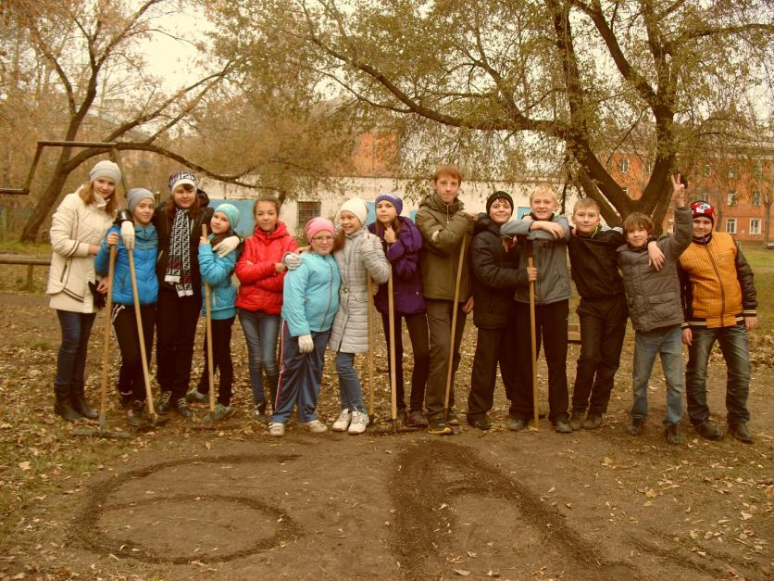
НАШ КЛАСС

Slide 5
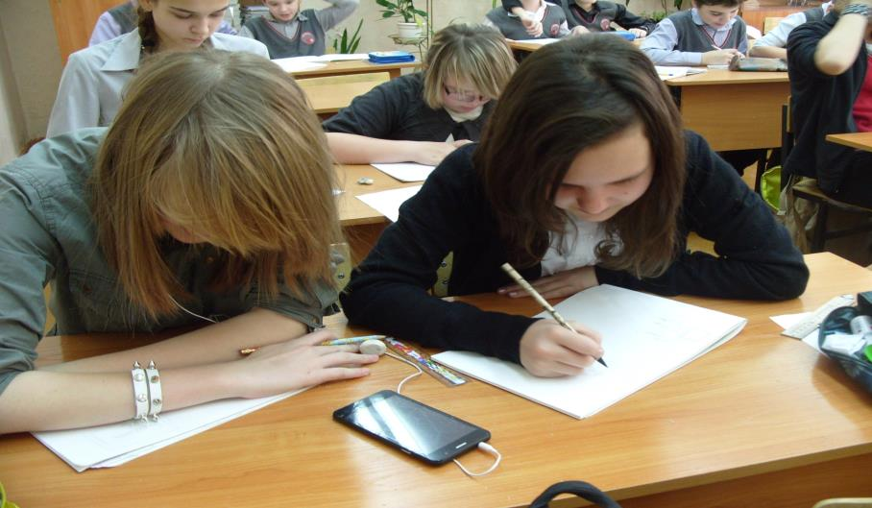
ИЗУЧЕНИЕ КЛАССА, ЕГО УЧАЩИХСЯ, ВНУТРЕННЕЙ И ВНЕШНЕЙ СРЕДЫ КОЛЛЕКТИВА

Slide 6
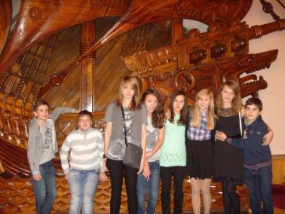
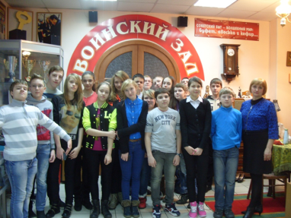
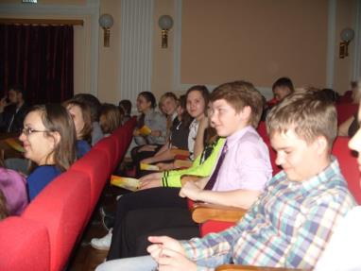
ЖИЗНЕДЕЯТЕЛЬНОСТЬ КЛАССА
театры
филармонии музеи

Slide 7
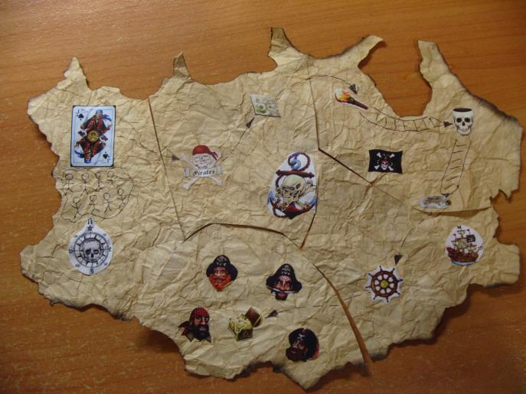
СПЛОЧЕНИЕ КЛАССНОГО СООБЩЕСТВА

Slide 8
РАБОТА С РОДИТЕЛЯМИ

Slide 9
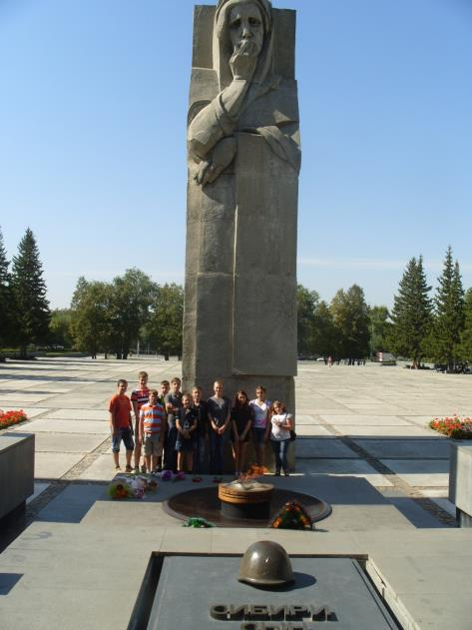
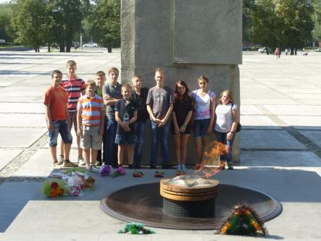
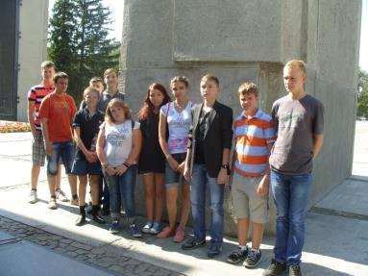
НАЧАЛО НОВОГО ПУТИ…

Slide 10
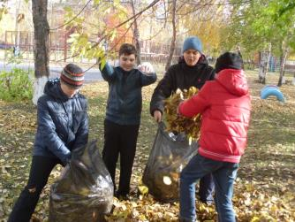
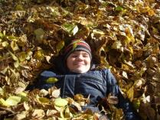
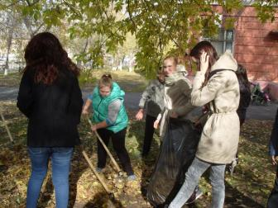
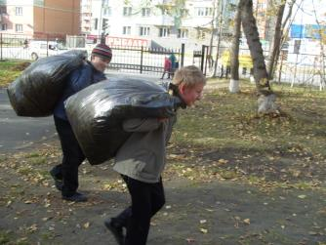
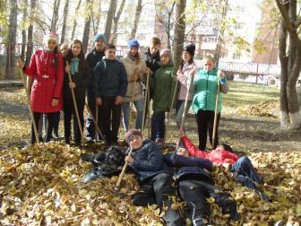
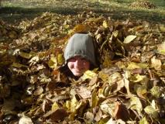
НИЧТО НЕ УРАШАЕТ ЧЕЛОВЕКА ТАК, КАК ТРУД НА ТЕРРИТОРИИ СОБСТВЕННОЙ ШКОЛЫ
8 «А»
КЛАСС

Slide 11
БЛАГОДАРЮ ЗА ВНИМАНИЕ!

